Slide 1


Slide 2

Il convient de lancer le mode diaporama pour la diffusion de la leçon en classe
Réservé à l’enseignant (e)

Slide 3




Pictogrammes
Réservé à l’enseignant (e)
L’enseignant (e) parle
Diffusion d’un média
Média en cours de diffusion
Fin du média. Passer au slide suivant
Expliquer, donner une consigne
Désigner un élève

Slide 4
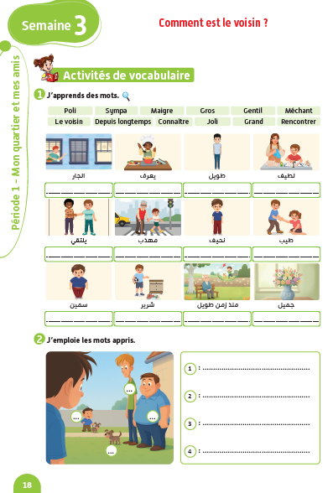
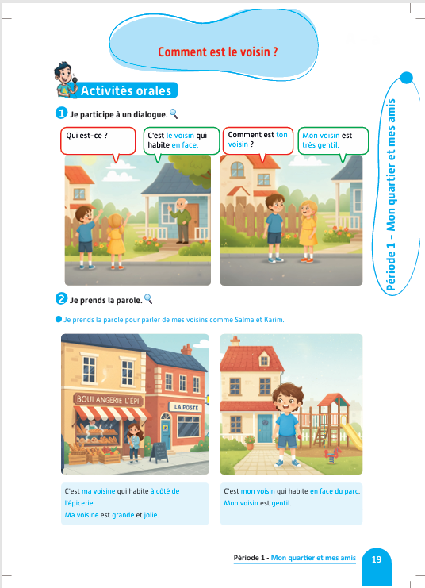
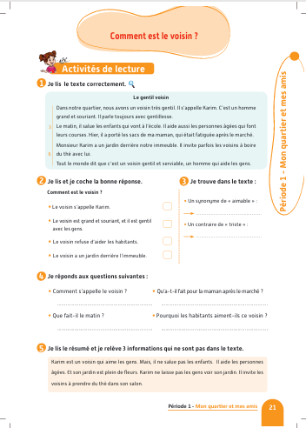
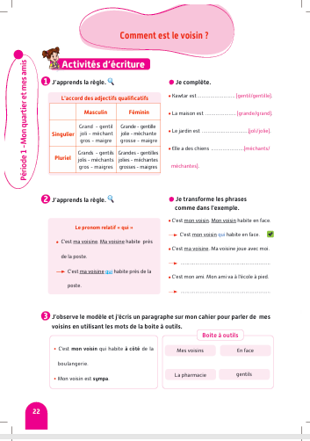
Contenu de la semaine
Réservé à l’enseignant (e)

Slide 5

Organisation de la semaine
Réservé à l’enseignant (e)
Séance 1
Séance 4
Présentation du vocabulaire
Exploitation du vocabulaire
Activités de vocabulaire sur livret
Oral – Dialogue
Lecture – Texte ( fluidité et compréhension)
Séance 2
Séance 5
Oral – Acte de parole 1
Ecrit – Point de langue 1
Lecture – Mots avec difficultés
Oral – Prise de parole
Ecriture – Texte
Séance 3
Séance 6
Oral - Acte de parole 2
Ecrit – Point de langue 2
Lecture – Lire et comprendre des phrases
Révision
Lecture offerte

Slide 6



Plan de la séance 3
Réservé à l’enseignant (e)
1. Acte de parole
Acte de parole 2 : « Parler de mes voisins».
L’accord des adjectifs qualificatifs.
Texte : Compréhension

Slide 7



Bonjour les enfants ! La leçon de français commence maintenant. Soyez attentifs.

Slide 8
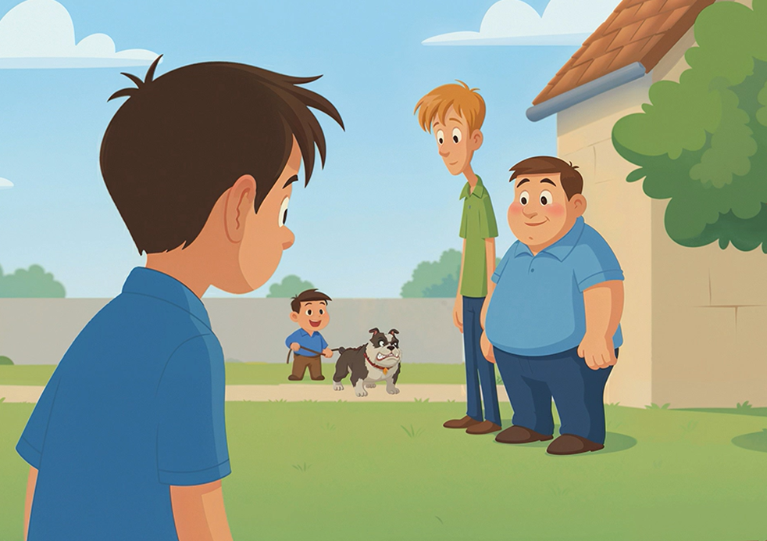
Avant de commencer, nous allons revoir la scène avec les mots du vocabulaire.

Slide 9


Lecture de la vidéo

Slide 10
Qui veut décrire l’image ?

Slide 11

Maintenant, on passe à l’activité de l’oral. Nous allons apprendre à poser une question avec Majd et Nada.

Slide 12
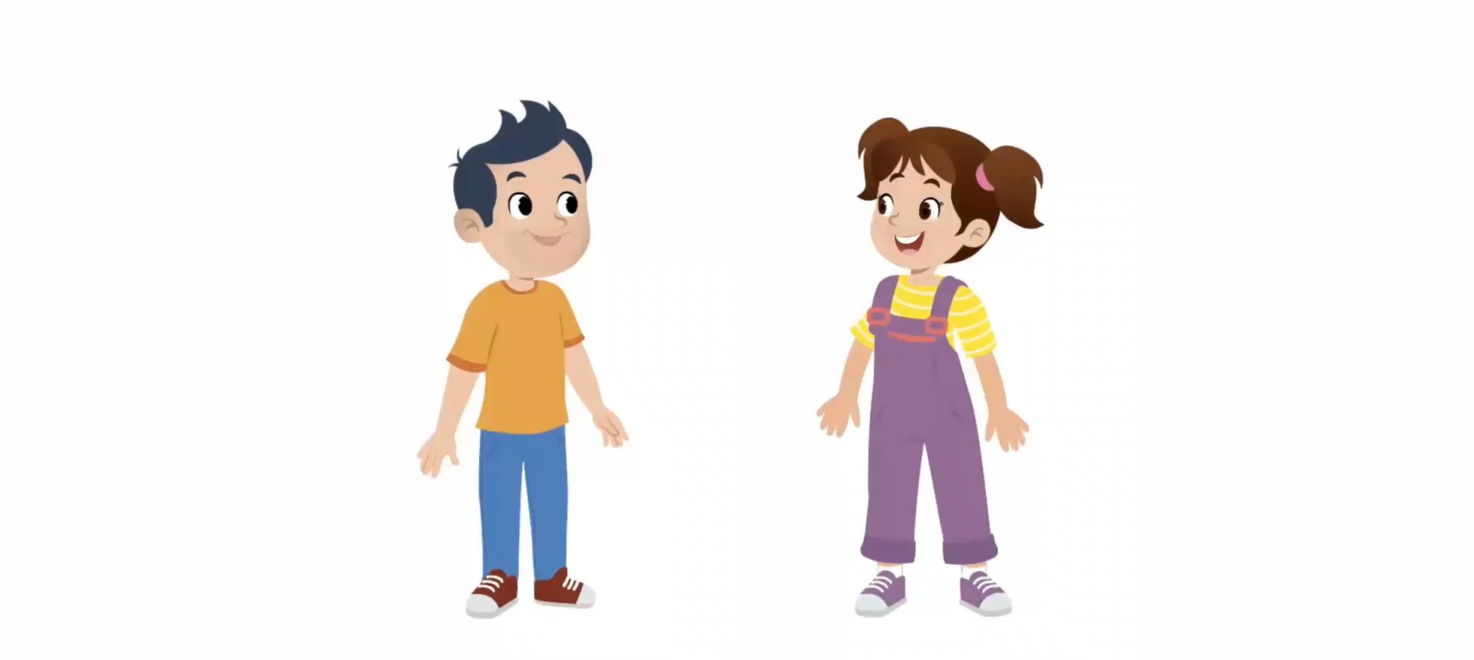
Lecture de la vidéo

Slide 13
Répétons ensemble les questions de Majd et de Nada.
Comment est ton voisin ?
Comment est ta voisine ?

Slide 14
Voici d’autres exemples.
Comment est ton frère ?
Comment est ton amie ?

Slide 15


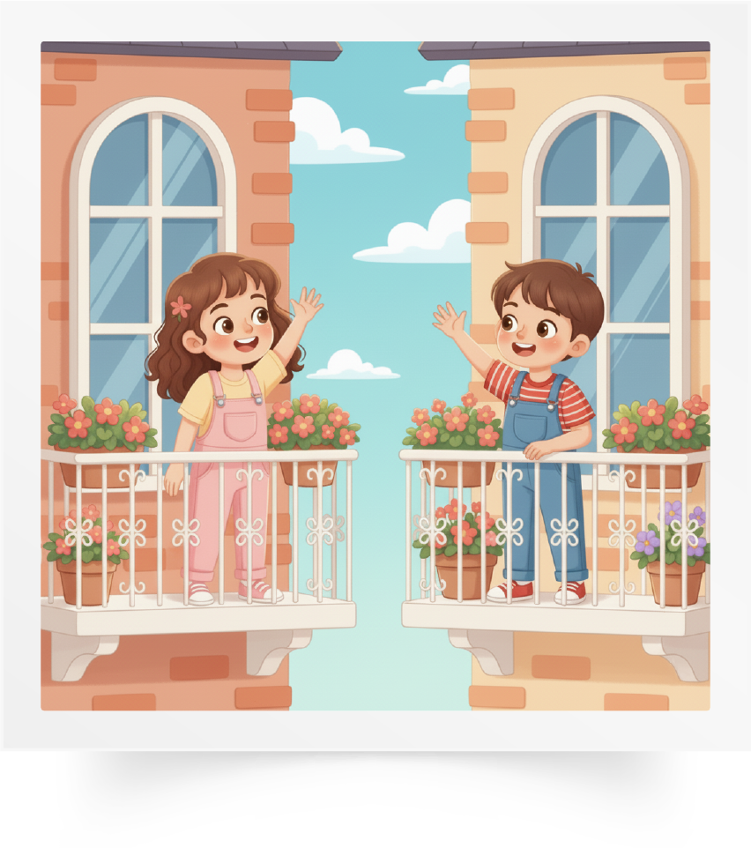
Qui veut poser la question?

Slide 16
Qui veut poser la question?

Slide 17

Maintenant nous allons apprendre à répondre à une question. Soyez attentifs.

Slide 18

Lecture de la vidéo

Slide 19
Répétons les réponses.
Mon voisin est très gentil.
Ma voisine est polie.

Slide 20
Voici d’autres exemples.
Mon ami est sympa.
Ma sœur est jolie.

Slide 21


Qui veut passer au tableau pour jouer la scène ? Chacun donne un exemple différent.
Comment est __________?
_________ est
______________

Slide 22


Maintenant, tout le monde participe. Chacun joue le dialogue avec son voisin. Je vais passer entre les rangs pour vous aider.
Comment est __________?
_________ est
______________

Slide 23
Plan de la séance 3
Réservé à l’enseignant (e)
Acte de parole 2 : « Parler de mes voisins».
2. Ecrit : Point de langue
L’accord des adjectifs qualificatifs.
Texte : Compréhension.

Slide 24
Maintenant, nous allons apprendre à utiliser les adjectifs qualificatifs pour dire comment sont des personnes et des choses.
L’accord des adjectifs qualificatifs

Slide 25

Lecture de la vidéo.

Slide 26
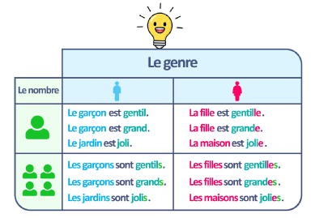
Lisons ensemble ces exemples. Soyez attentifs.

Slide 27

Prenez vos ardoises.

Slide 28
Sur vos ardoises, complétez la phrase avec le bon adjectif.
grand
grande
La maison est __________________ .

Slide 29
Levez les ardoises.

Slide 30
Corrigez.
grand
grande
La maison est grande .

Slide 31
Sur vos ardoises, complétez la phrase avec le bon adjectif.
méchant
méchante
Le chien est __________________ .

Slide 32
Levez les ardoises.

Slide 33
Corrigez.
méchant
méchante
Le chien est __________________ .

Slide 34
Sur vos ardoises, complétez la phrase avec le bon adjectif.
jolis
joli
Les chats sont __________________ .

Slide 35
Levez les ardoises.

Slide 36
Corrigez.
jolis
joli
Les chats sont jolis.

Slide 37
Plan de la séance 3
Réservé à l’enseignant (e)
Acte de parole 2 : « parler de mes voisins ».
L’accord des adjectifs qualificatifs.
3. Lecture
Texte : Compréhension.

Slide 38
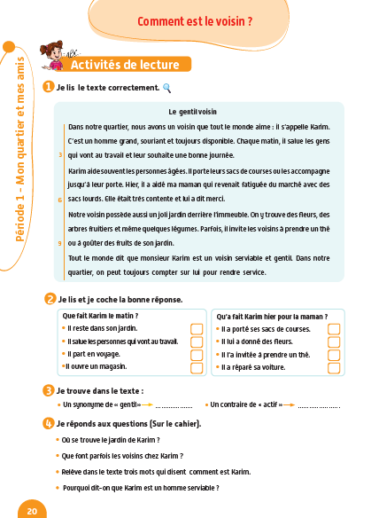



Cette partie de la leçon nécessite l’utilisation du livret de l’élève.
En cas d’indisponibilité temporaire du livret de l’élève, l’enseignant fait lire les élèves sur l’écran.
Réservé à l’enseignant (e)
Remarque importante :
Bonjour - Au revoir - Moi - Toi
Un avion - Un ananas - Un abricot - Une banane – Une école
Description de la scène.
3. Activités de vocabulaire sur livret
Activités sur livret

Slide 39
Prenez vos livrets à la page 20. Nous avons déjà lu ce texte. Maintenant, on va essayer de le comprendre, partie par partie.

Slide 40
Pour chaque partie du texte, on va suivre les mêmes étapes.
Etape 1
Etape 2
Etape 3
Je lis en silence et j’essaie de comprendre le texte.
Je repère les mots difficiles et je demande à mon enseignant(e) de me les expliquer
Je lis la question, puis je cherche la réponse dans le texte.

Slide 41
Lisez silencieusement le texte et essayez de la comprendre.
Partie 1/3
Etape 1
Etape 2
Etape 3
Le gentil voisin
Dans notre quartier, nous avons un voisin que tout le monde aime : il s’appelle Karim.
C’est un homme grand, souriant et toujours disponible. Chaque matin, il salue les gens qui vont au travail et leur souhaite une bonne journée.

Slide 42
Quels sont les mots difficiles dans le texte ? Levez la main. Je vais vous expliquer.
Partie 1/3
Etape 1
Etape 2
Etape 3
Le gentil voisin
Dans notre quartier, nous avons un voisin que tout le monde aime : il s’appelle Karim.
C’est un homme grand, souriant et toujours disponible. Chaque matin, il salue les gens qui vont au travail et leur souhaite une bonne journée.

Slide 43
Lisez la question et cherchez la réponse dans le texte. Qui veut répondre ?
Partie 1/3
Etape 1
Etape 2
Etape 3
Question 1 : Comment est le voisin ?
Le gentil voisin
Dans notre quartier, nous avons un voisin que tout le monde aime : il s’appelle Karim.
C’est un homme grand, souriant et toujours disponible. Chaque matin, il salue les gens qui vont au travail et leur souhaite une bonne journée.

Slide 44
La question est « Comment est le voisin ? ». Je cherche une description dans le texte . La réponse est : C’est un homme grand, souriant et toujours disponible.
Partie 1/3
Etape 1
Etape 2
Etape 3
Question 1 : Comment est le voisin ?
Le gentil voisin
Dans notre quartier, nous avons un voisin que tout le monde aime : il s’appelle Karim.
C’est un homme grand, souriant et toujours disponible. Chaque matin, il salue les gens qui vont au travail et leur souhaite une bonne journée.

Slide 45
On passe à la deuxième partie du texte. Lisez en silence et essayez de comprendre.
Partie 2/3
Etape 1
Etape 2
Etape 3
Karim aide souvent les personnes âgées. Il porte leurs sacs de courses ou les accompagne jusqu’à leur porte. Hier, il a aidé ma maman qui revenait fatiguée du marché avec des sacs lourds. Elle était très contente et lui a dit merci.

Slide 46
Quels sont les mots difficiles dans le texte ? Levez la main. Je vais vous expliquer.
Partie 2/3
Etape 1
Etape 2
Etape 3
Karim aide souvent les personnes âgées. Il porte leurs sacs de courses ou les accompagne jusqu’à leur porte. Hier, il a aidé ma maman qui revenait fatiguée du marché avec des sacs lourds. Elle était très contente et lui a dit merci.

Slide 47
Lisez la question et cherchez la réponse dans le texte. Qui veut répondre ?
Partie 2/3
Etape 1
Etape 2
Etape 3
Question 2 : Pourquoi la maman était contente ?
Karim aide souvent les personnes âgées. Il porte leurs sacs de courses ou les accompagne jusqu’à leur porte. Hier, il a aidé ma maman qui revenait fatiguée du marché avec des sacs lourds. Elle était très contente et lui a dit merci.

Slide 48
La question est « pourquoi ? ». Je cherche une cause dans le texte. La réponse est : parce que le voisin l’a aidé à porter les sacs lourds..
Partie 2/3
Etape 1
Etape 2
Etape 3
Question 2 : Pourquoi la maman était contente ?
Karim aide souvent les personnes âgées. Il porte leurs sacs de courses ou les accompagne jusqu’à leur porte. Hier, il a aidé ma maman qui revenait fatiguée du marché avec des sacs lourds. Elle était très contente et lui a dit merci.

Slide 49
On passe à la troisième partie du texte. Lisez en silence et essayez de comprendre.
Partie 3/3
Etape 1
Etape 2
Etape 3
Notre voisin possède aussi un joli jardin derrière l’immeuble. On y trouve des fleurs, des arbres fruitiers et même quelques légumes. Parfois, il invite les voisins à prendre un thé ou à goûter des fruits de son jardin. Tout le monde dit que monsieur Karim est un voisin serviable et gentil. Dans notre quartier, on peut toujours compter sur lui pour rendre service.

Slide 50
Quels sont les mots difficiles dans le texte ? Levez la main. Je vais vous expliquer.
Partie 3/3
Etape 1
Etape 2
Etape 3
Notre voisin possède aussi un joli jardin derrière l’immeuble. On y trouve des fleurs, des arbres fruitiers et même quelques légumes. Parfois, il invite les voisins à prendre un thé ou à goûter des fruits de son jardin. Tout le monde dit que monsieur Karim est un voisin serviable et gentil. Dans notre quartier, on peut toujours compter sur lui pour rendre service.

Slide 51
Lisez la question et cherchez la réponse dans le texte. Qui veut répondre ?
Partie 3/3
Etape 1
Etape 2
Etape 3
Question 3 : Qu’est-ce qu’on trouve dans le jardin du voisin ?
Notre voisin possède aussi un joli jardin derrière l’immeuble. On y trouve des fleurs, des arbres fruitiers et même quelques légumes. Parfois, il invite les voisins à prendre un thé ou à goûter des fruits de son jardin. Tout le monde dit que monsieur Karim est un voisin serviable et gentil. Dans notre quartier, on peut toujours compter sur lui pour rendre service.

Slide 52
La question est « qu’est-ce qu’on trouve ?». Je cherche des objets, des fruits ou des plantes dans le texte. La réponse est : des fleurs, des arbres fruitiers et même quelques légumes.
Partie 3/3
Etape 1
Etape 2
Etape 3
Question 3 : Qu’est-ce qu’on trouve dans le jardin du voisin ?
Notre voisin possède aussi un joli jardin derrière l’immeuble. On y trouve des fleurs, des arbres fruitiers et même quelques légumes. Parfois, il invite les voisins à prendre un thé ou à goûter des fruits de son jardin. Tout le monde dit que monsieur Karim est un voisin serviable et gentil. Dans notre quartier, on peut toujours compter sur lui pour rendre service.

Slide 53
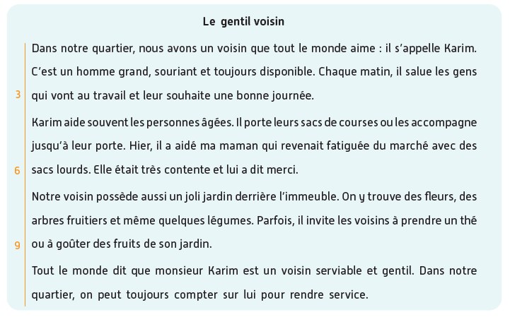

Prenez vos livrets à la page 20. Avec votre voisin, vous allez lire le texte. Je vais circuler entre les rangs pour vous aider.

Slide 54
Notez les devoirs à faire à la maison. Vous allez lire et recopier le texte de la page 20. Vous allez aussi faire l’activité 2 de la page 21.

Slide 55
La séance d’aujourd’hui est terminée. A bientôt.

